Slide 1
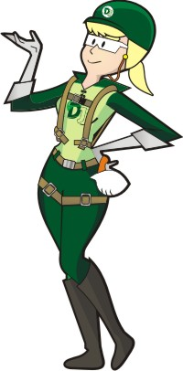

CURSO ON-LINE
LIDERANÇA
COM FOCO
EM SEGURANÇA
DO TRABALHO

Slide 2
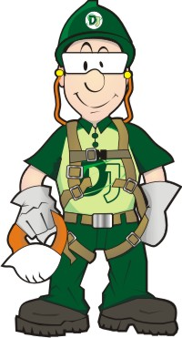
Título da vaga: | Estágio Técnico em Segurança do Trabalho
Data de entrada: | 19.08.2011
Quantidade: | 1 vaga
Descrição da vaga: | Deverá estar cursando: Ensino Técnico em Segurança do Trabalho. Controlar EPIs, acompanhar treinamento de segurança do trabalho e monitorar se os procedimentos de seguranças estão sendo aplicados.
Observações: | Bolsa auxílio: R$ 600,00 Benefícios: Restaurante na empresa, Vale-transporte Horário: Diurno Informações adicionais: Horário do estágio: Das 7h às 14h com 1 hora de intervalo. Capacidade de Liderança.
Faixa Salarial: | Até R$ 1.000,00
Áreas Profissionais: | Técnicas: - Segurança do Trabalho
Cidades: | RECIFE –PE (1 vaga)
Você tem o perfil da vaga ?

Slide 3


Maximizar a habilitação do profissional para a gestão eficaz de pessoas, individualmente ou em equipes. ...
Caros alunos !
O objetivo do nosso curso é levar conhecimentos sobre Liderança no contexto de Segurança do Trabalho.
Um dos pré-requisitos para exercer a profissão do Técnico em Segurança do Trabalho é a capacidade de liderar pessoas.
Será uma oportunidade para vocês crescerem e aperfeiçoar a liderança, maximizando a habilitação profissional para a gestão de equipes e prepara-se para este mercado competitivo.

Slide 4
Para participar deste curso a distância será preciso que você :
Esteja 100% presente (corpo e alma) em cada momento.
Ser um participante envolvido /ativo (não um espectador passivo).
Focar a aprendizagem;
Postura aberta ao novo, ao inédito, ao “diferente”para ampliar a visão.
Ir fundo nas coisas (não ficar no superficial)
Praticar efetivamente as atividades propostas pelo professor,
Acessar diariamente o A.V.A ( Ambiente Virtual da Aprendizagem)
Interagir com as opiniões dos colegas e do professor.
Boa Sorte !!
Professora Nazilda Lins

Slide 5
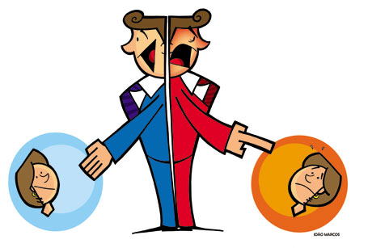

A sua liderança é aquela que impõe MEDO para conseguir melhores resultados em Segurança do Trabalho ?
Use o capacete senão , terá que assinar uma advertência!
Vejo que você não estar usando
o capacete,.
Por favor ! Use-o.

Slide 6
Se a sua resposta for SIM a sua liderança é : AUTOCRÁTICA
Na Liderança autocrática o líder é focado apenas nas tarefas. Este tipo de liderança também é chamado de liderança autoritária ou diretiva. O líder toma decisões individuais, desconsiderando a opinião dos liderados.

Slide 7
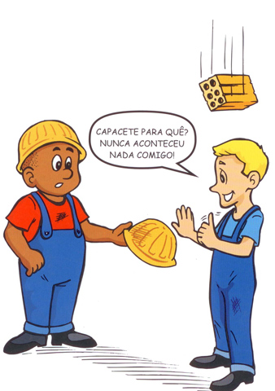
A sua liderança é aquela que dá liberdade para o seu grupo decidir sem a sua participação?

Slide 8
Se a sua resposta for SIM a sua liderança é : LAISSEZ-FAIRE OU LIDERANÇA LIVRE
Liderança liberal: Laissez-faire é a contração da expressão em língua francesa laissez faire, laissez aller, laissez passer, que significa literalmente "deixai fazer, deixai ir, deixai passar". Neste tipo de liderança o grupo atingiu a maturidade e não mais precisa de supervisão extrema de seu líder, os seguidores ficam livres para conduzir os seus projetos tendo na prática o poder delegado pelo líder liberal. Normalmente, a liderança laissez-faire funciona em equipes onde os indivíduos têm muita experiência e espírito de iniciativa válido.

Slide 9

A sua liderança é aquela que convoca a equipe para combater juntos os acidentes no trabalho?

Slide 10
Se a sua resposta for SIM a sua liderança é : DEMOCRÁTICA
Chamada ainda de liderança participativa ou consultiva, este tipo de liderança é voltado para as pessoas e há participação dos liderados no processo decisório.

Slide 11
O que é mesmo Liderança ?
Liderança é o processo de conduzir um grupo de pessoas. É a habilidade de motivar e influenciar os liderados para que contribuam, voluntariamente, da melhor forma com os objetivos do grupo ou da organização.

Slide 12
É o papel do Líder Motivar?
Para se destacar como um bom líder o indivíduo tem que possuir como uma de suas principais ferramentas a capacidade de motivar os liderados. Dentro deste contexto liderança e motivação se constituem em duas variáveis extremamente importantes para a sobrevivência das organizações.

Slide 13
Mantenha-se Motivado
Você enquanto um profissional de Segurança de Trabalho precisa tirar da sua própria cabeça os pensamentos negativos como:
Os empresários não tem visão prevencionista, não investem em segurança do trabalho;
As empresas não investem em segurança do trabalho;
Os empresários não disponibiliza os funcionários para treinamento;
Etc....

Slide 14
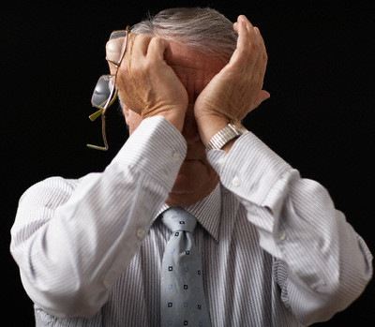
Mantenha-se Motivado
Não seja um derrotado, dificuldades encontramos em toda a profissão, faz parte da vida e da carreira, mas para sair dela você precisa continuar em frente, se auto-motivando e motivando seu grupo.

Slide 15
Mantenha-se Motivado
È com a motivação que se aprende a ser valente.
Muitas vezes,uma simples palavra, um simples gesto,um simples olhar do Técnico em Segurança do Trabalho é o bastante para motivar os funcionários a acreditar nos aspectos da Segurança do Trabalho.
Por isso procure elevar a sua auto-estima, quem vive bem com a vida, enfrentam dificuldades de cabeça erguida.

Slide 16
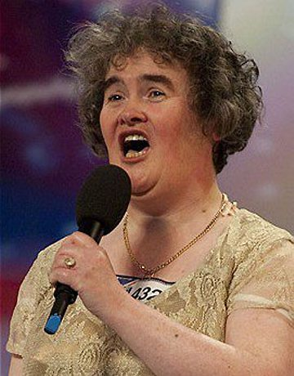
Você conhece a história de Susan Boyle ?
Desempregada Susan Boyle não é nenhum modelo de beleza, mas teve coragem para enfrentar o júri ferino e a platéia debochada do programa "Britain's got talent“.
Recebida com risos e desconfiança, por conta de sua aparência, ela calou a todos quando começou sua interpretação de "I dreamed a dream", do musical "Les miserables".

Slide 17
Você conhece a história de Susan Boyle ?
Qual é o seu sonho? - perguntou o apresentador Simon Cowell, que também costuma maltratar candidatos do outro lado do Atlântico, no "American idol".
- Tentar ser uma cantora profissional - respondeu Susan, de 47 anos, com um sorriso no rosto, diante de assovios do público e caretas irônicas dos jurados.

Slide 18
Você conhece a história de Susan Boyle ?
Ao fim da canção, Susan foi aplaudida de pé por todo o público e recebeu pedido de desculpas de um dos jurados. "Quando você entrou aqui, todos riram; agora ninguém mais está rindo. Estamos todos impressionados", disse. Susan recebeu três "sim" dos jurados - outro feito raro - e se classificou para a próxima fase do programa.

Slide 19
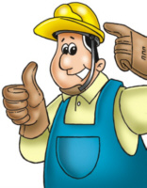
Mantenha-se Motivado
Bem a comparação é dado como exemplo de que dependemos da motivação para nossas realizações, independente de qual profissão você exerça. Atitudes, decisões e ações são essenciais para criar um ambiente motivador que leve à concretização de projetos ou ideais.

Slide 20
Chame o sucesso para fazer parte de sua vida.
Acredite no seu potencial criador, seja inovador, treine sua mente para vencer, estipule metas e, principalmente, lute por seus ideais.
(Flávio Souza).

Slide 21
Pessoal !
Passamos pela 1ª Etapa da Aprendizagem , o objetivo do aprendizado foi refletir sobre os tipos de lideranças e permitir que você decida que tipo de liderança é mais apropriada para conduzir sua equipe.
.
Nazilda Lins

